Slide 1
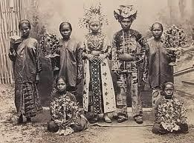
HUKUM ADAT
PROGRAM SARJANA ILMU HUKUM
UNIVERSITAS BUANA PERJUANGAN KARAWANG
2021
By : Muhamad Abas, SH. MH. P: 085318977135
E: abbas2107022@gmail.com

Slide 2
KEKUATAN MATERIIL HUKUM ADAT
Menurut Soepomo □ bergantung pd faktor:
Lebih atau kurang banyaknya penetapan yg serupa yg memberikan stabilitas pada peraturan hukum yg diwujudkan oleh penetapan itu.
Seberapa jauh keadaan sosial di dlm masyarakat yg bersangkutan mengalami perubahan.
Seberapa jauh peraturan yg diwujudkan itu selaras dgn sistem hukum adat yg berlaku.
Seberapa jauh peraturan itu selaras dgn syarat-2 kemanusiaan dan rasa keadilan.

Slide 3
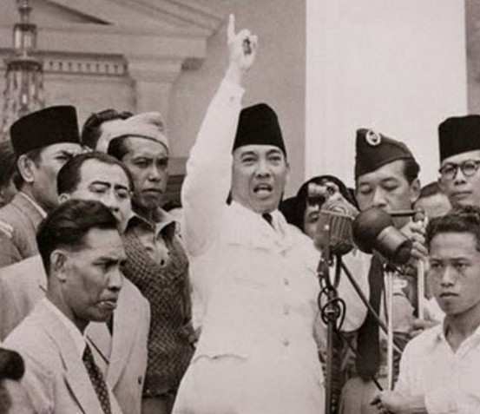
DASAR HUKUM BERLAKUNYA HUKUM ADAT
Hukum Adat yang dilaksanakan pada saat ini merupakan hukum positif di Indonesia.
Dasar hukum berlakunya Hukum Adat = Pasal
II Aturan Peralihan Undang-undang Dasar 1945 yang berbunyi:
“Segala badan Negara dan peraturan yang ada masih langsung berlaku, selama belum diadakan yang baru menurut Undang-Undang Dasar ini”.
Aturan Peralihan Pasal II ini menjadi dasar hukum sah berlakunya Hukum Adat. Juncto pasal 131 Indische Staats Regeling ayat 2 sub b.
Tidak satu pasal pun dalam UUD 1945 yang menyebut-nyebut Hukum Adat atau hukum tidak tertulis.

Slide 4
Dalam UUDS 1950 Pasal 104 disebutkan bahwa segala keputusan pengadilan harus berisi alasan-alasannya dan dalam perkara hukuman menyebut aturan-aturan Undang-Undang dan aturan adat yang dijadikan dasar hukuman itu.
Tetapi UUDS 1950 ini pelaksanaannya belum ada, maka kembali ke Aturan Peralihan UUD 1945. Dalam Pasal 131 ayat 2 sub b. I.S. menyebutkan bahwa bagi golongan hukum Indonesia asli dan Timur asing berlaku hukum adat mereka, tetapi bila kepentingan sosial mereka membutuhkannya, maka pembuat Undang-Undang dapat menentukan bagi mereka :
Hukum Eropa
Hukum Eropa yang telah diubah
Hukum bagi beberapa golongan bersama dan
Hukum baru yaitu hukum yang merupakan sintese antara adat dan hukum mereka yaitu hukum Eropa.

Slide 5
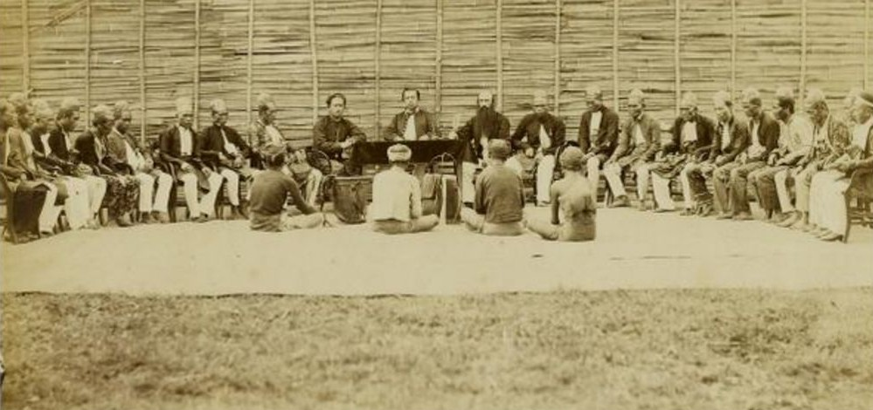
Pasal 131 ini ditujukan pada UU nya, bukan pada Hakim yang menyelesaikan sengketa Eropa dan Bumi Putera. Pasal 131 ayat (6) menyebutkan bahwa bila terjadi perselisihan sebelum terjadi kodifikasi maka yang berlaku adalah Hukum Adat mereka, dengan syarat bila berhubungan dengan Eropa maka yang berlaku adalah Hukum Eropa.

Slide 6
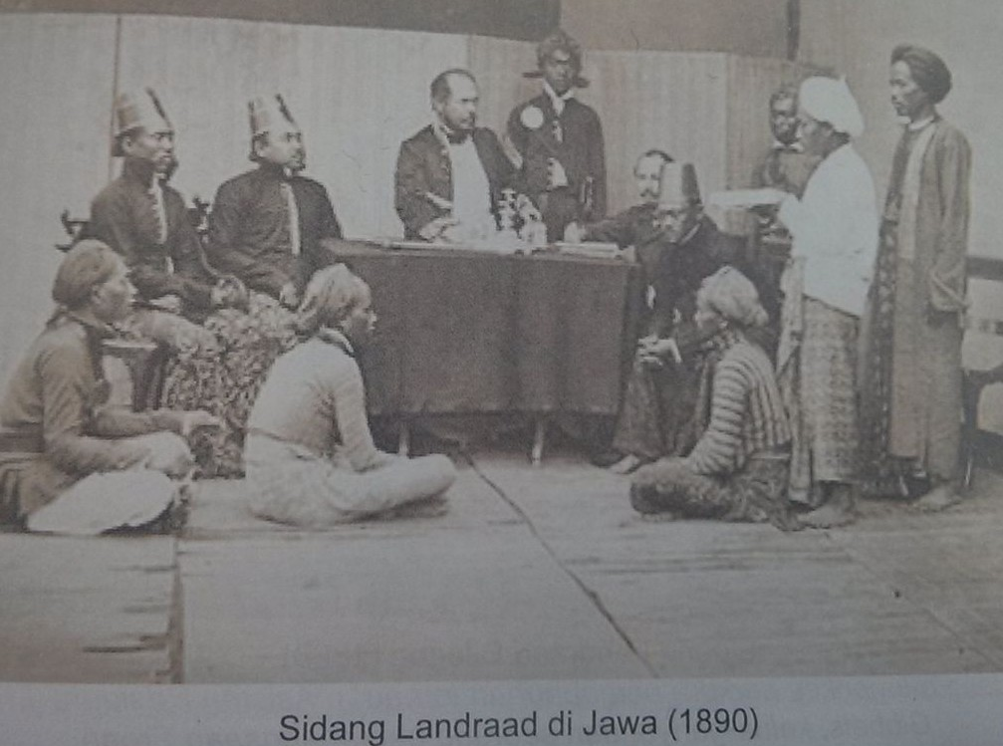
Dalam UU No. 19 tahun 1964 tentang Ketentuan-Ketentuan Pokok Kekuasaan Kehakiman pasal 23 ayat (1) menyebutkan bahwa segala putusan pengadilan selain harus memuat dasar-dasar dan
alasan-alasan putusan itu juga harus memuat pula pasal-pasal tertentu dari peraturan yang bersangkutan atau sumber hukum tidak tertulis yang dijadikan dasar untuk mengadili.
UU No. 19 tahun 1964 ini direvisi menjadi UU No. 14 tahun 1970 tentang Pokok- Pokok Kekuasaan Kehakiman karena dalam UU No. 19 1964 tersebut tersirat adanya campur tangan Presiden yang terlalu besar dalam kekuasaan yudikatif.
6

Slide 7
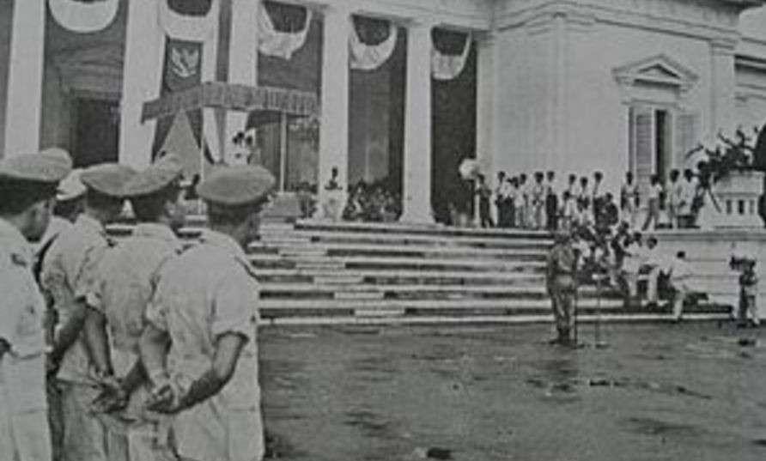
Dalam Bagian Penjelasan Umum UU No. 14 tahun 1970 disebutkan bahwa yang dimaksud dengan hukum yang tidak tertulis itu adalah hukum adat. Dalam UU No. 14 tahun 1970 Pasal 27 (1) ditegaskan bahwa Hakim sebagai penegak hukum dan keadilan wajib menggali, mengikuti dan memahami nilai-nilai hukum yang hidup di masyarakat.
Dari uraian di atas dapat ditarik suatu kesimpulan bahwa yang menjadi dasar berlakunya Hukum Adat di Indonesia adalah :
Dekrit Presiden 5 Juli 1959 yang menjadi dasar berlakunya kembali UUD 1945.
Aturan Peralihan Pasal II UUD 1945
Pasal 24 UUD 1945 tentang Kekuasaan Kehakiman
4. Pasal 7 (1) UU No. 14/ 1970 tentang Pokok-Pokok Kekuasaan Kehakiman.
7

Slide 8
Terima kasih
8

